Slide 1
Dimensiones de la Psicopatología
Anímicos
DISTRESS
TRAUMA
DISOCIATIVOS
2020
NEURODEGENERATIVOS
ADICCIONES
STRESS
PSICOSIS
BIPOLARIDAD

Slide 3
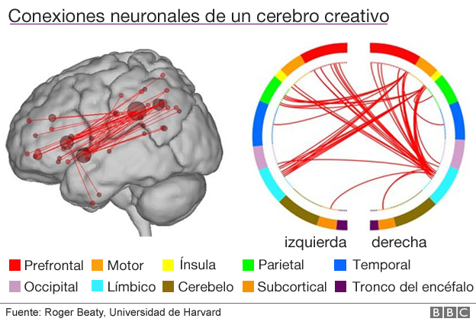

Slide 4
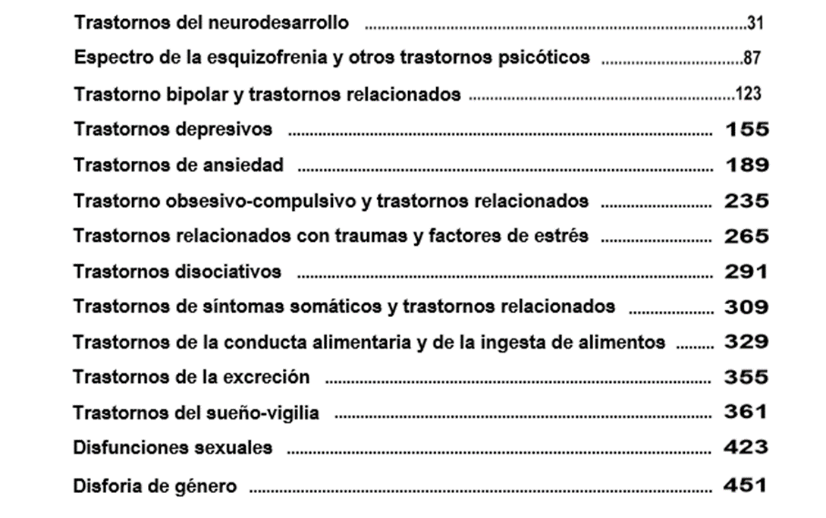
DSM 5
AUTISMO
DESARROLLO
Ceguera ToM
END
Ó
G
E
N
O
N
E
U
R
O
D
E
S
A
R
R
O
L
L
O
PSICOSIS
DELIRIO
Anosognosia
¿ GENÉTICO ?
BIPOLAR
Depresión
DEPRESIÓN
ANSIEDAD
Ansiedad
EXO
GENO
STRESS
TRAUMA
DISOCIATIVO
ADICCION
Desconexiones
¿ ADQUIRIDO ?
VINCULAR
Amor/
PERSONALIDAD
DEMENCIA
DEGENERATIVO
Neurocognitivos
Deterioro

Slide 5
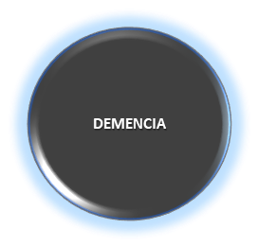
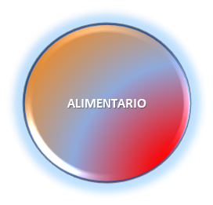
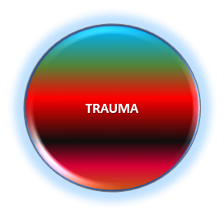
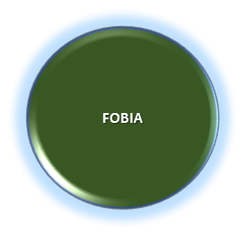
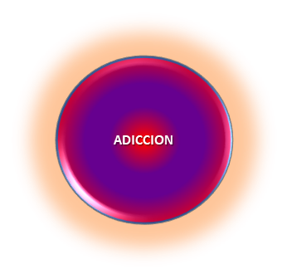
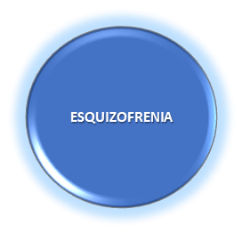
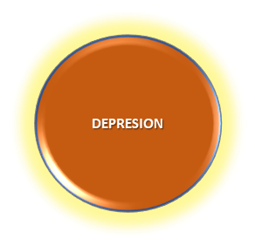
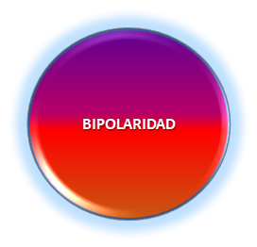
COGNICIÓN
CREENCIAS/VALORES
ANSIEDAD
18%
Sentimiento
SENTIMIENTOS
Mayor GRAVEDAD SINTOMATICA
BORDERLINE
9%
Emoción
EMOCIONES
DESEOS/ANHELOS
10 al 30%
ACCIONES/PERCEPCIONES
1 %
10/15 %

Slide 6
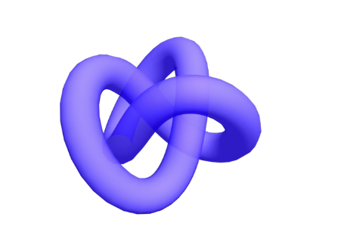
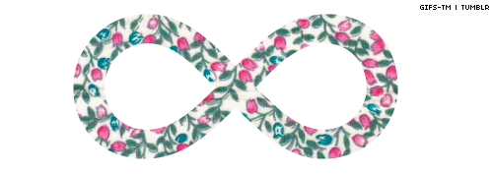
FASES del NEURODESARROLLO
AUTO CONCIENCIA
EMPATÍA
T o M
JUEGO
APEGO
G. Brarda 2000

Slide 7
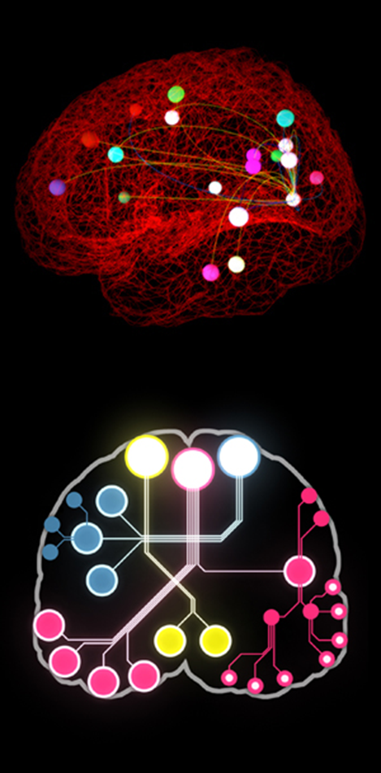
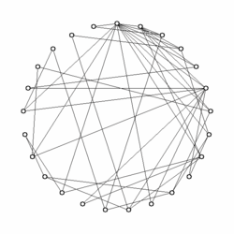
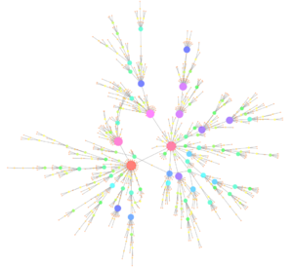
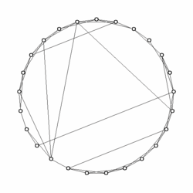
Red de Mundo Pequeño (Small World Web)
De Alta eficiencia y Bajo costo
Redes Libres de Escala
Alta especialización local con alta integración regional entre áreas.
Brinda alta eficiencia global en la transferencia de información con rápida reconfiguración transicional entre fases dinámicas.
La información se segrega (especializa)como en las percepciones visuales
O las información se integra como en las funciones ejecutivas.

Slide 8
Small World Model
EQUILIBRIO
ALTO GRADO DE CONECTIVIDAD
BAJA DISTANCIA ENTRE NODOS
NO TOTALMENTE REGULAR NI TOTAL ALEATORIA
FRECUENTEMENTE CAMBIANTE
EN ALTERNANCIA OSCILATORIA
REORGANIZANDOSE EN F(x) GLOBAL
Integración
Segregación
De Conectividad Coalescente
Ni hipersincronicidad
Ni hipoconectividad
Clusters
Modularización
En engramas/cognits
Hubs
En Redes de Escala Libre
Alta densidad en cercania
con azar
Gran Distribución de Conexiones
Flexible
Rápida Adaptación
Dinoma
Cambios de Estados Opositivos
Ej: Default Mode Network (DMN)
a modo Salience Network (SN)
X Compensación
RESILIENCIA
Plasticidad
X Sustitución
X Reserva
Patología:
d) Diasquisis
a) Disbalance
b) Disociación
c) Desconexión

Slide 9
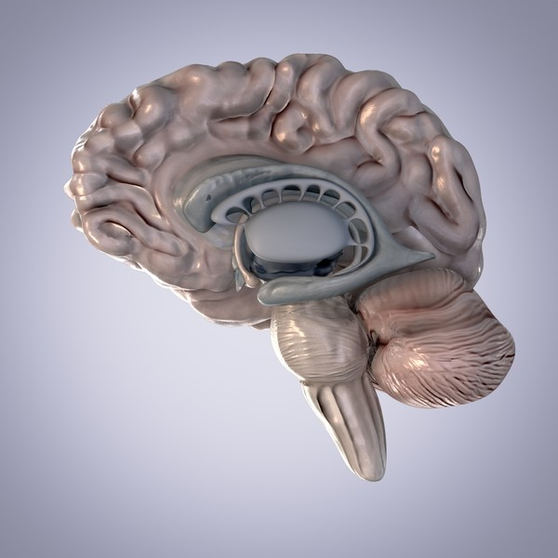
Psicopatología
Toda psicopatología involucra alguna disfunción en las redes de conectividad intrínsecas. La disfunción, ya sea por una falta o bien por inputs inadecuados, pueden compensarse por cambios, compensación o sustitución en otras redes.

Slide 10
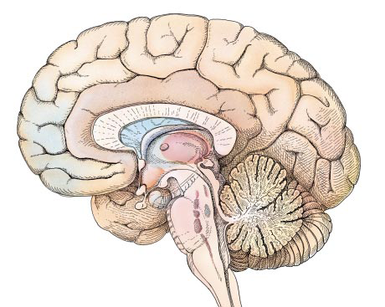
Disolución
Integración
A. Luria
Síntomas por Déficit
Síntomas por Desinhibición
Disociación/Split
M.Gazzaniga
Release
J. H. Jackson

Slide 11
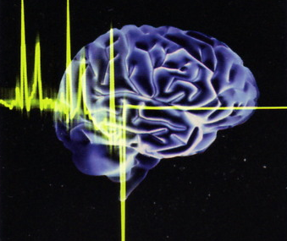
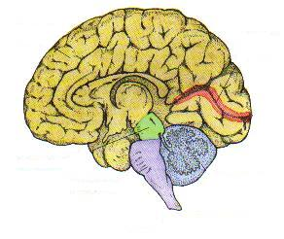
Signo Sintomatología
Borderline
Psicosis
Demencia
Psicología
Psiquiatría
Neurología
Interpersonal
Productiva
Deficitaria
Sentimentalmente
Emociónalmente
COGNITIVAMENTE
a) Disbalance
b) Disociación
c) Desconexión
Descoordinadas
Disociadas
Desconectadas

Slide 12
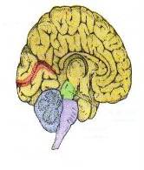
Patología y Recursos Terapéuticos
Las sinápsis de los sistemas diferenciados del SNC se modifican con la experiencia.
1. Al Desintegrarse , se Rehabilitan con compensación funcional y farmacoterapia.
2. Al Disociarse , se Modulan psicofarmacológicamente y con psicoterapia.
3. Al Descordinarse , se Coherentizan con apego reflexivo y nuevas T de D.
Psicoterapia
Psiquiatría
Neurología
Interpersonal
Productiva
Deficitaria
Coherentización
Modulación
Rehabilitación
Narrativamente
Emociónalmente
COGNITIVAmente

Slide 13
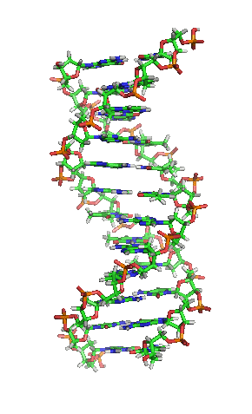
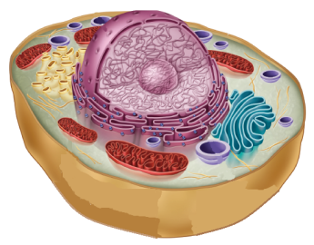
Susceptibilidad
genética
Predisposición
Vulnerabilidad
Biológica
Embriogenesis
Neo neurogénesis, migración neuronal y sinaptogénesis
FENOTIPO VULNERABLE
HIPERACTIVIDAD DEL EJE HHA
HIPERACTIVIDAD DEL SISTEMA NE
AFECTACION DE LA NEUROGENESIS (HipoCampo)
Eventos Adversos Stresantes Tempranos
Stress !!
Personalidad
Experiencias infantiles adversas
Apego inseguro o desorganizado
Precipitación
Eventos de Vida
Adversidad Psicosocial
Stress !!
TRAUMAS
EVENTOS ADVERSOS EN EDAD ADULTA
Ansiedad
Crisis
Depresión
Stress !!
Adicción
Psicosis
Tratamiento
Y
Compliance
Endo
fenotipos
Y
Estilos - Modos
Personales
Perpetuación
Sesgos explicativos externalizadores
Creencias metacognitivos disfuncion.
• Escasa ToM y baja reflexion
Desregulacion emocional
• Baja autoestima
Auto-estigmatizacion
Déficit
Biológicos
Persistentes

Slide 14
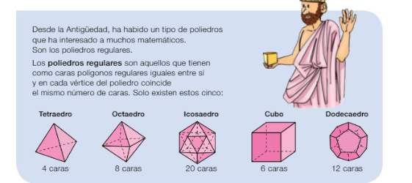
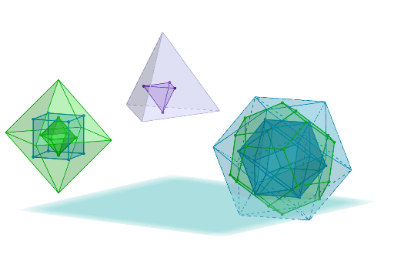
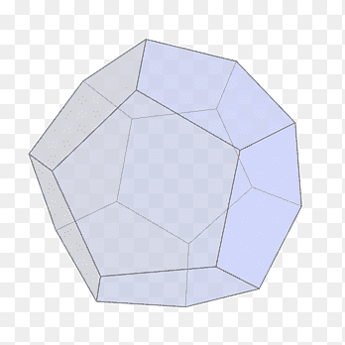
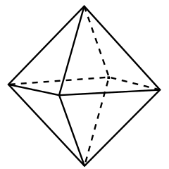
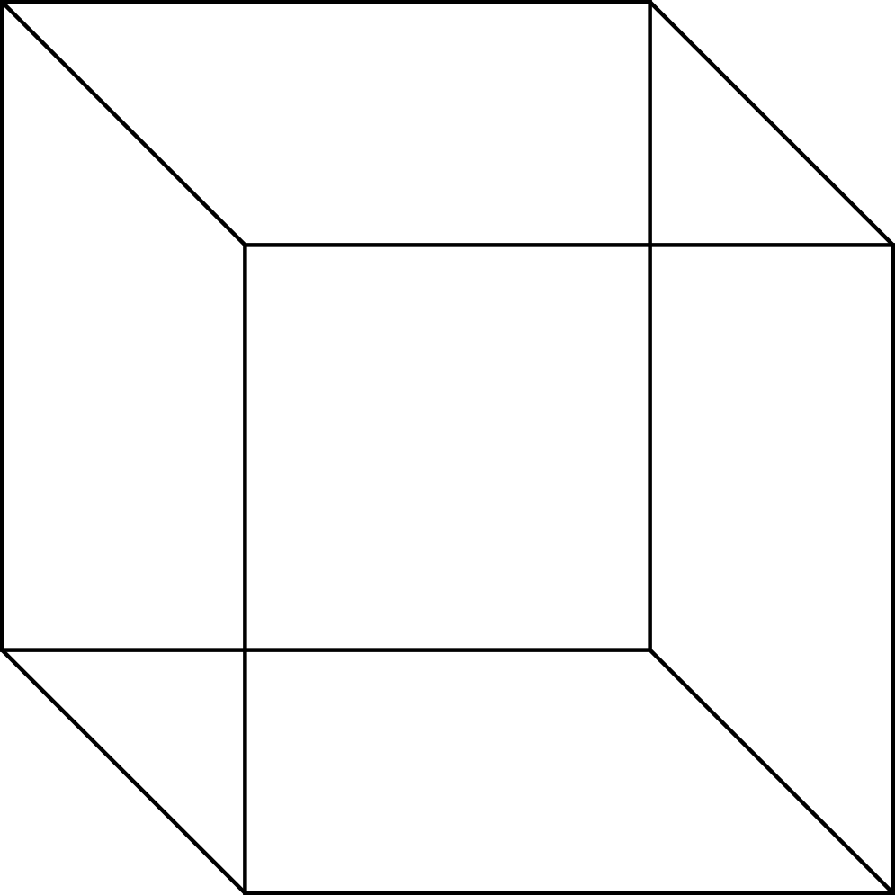
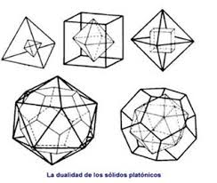
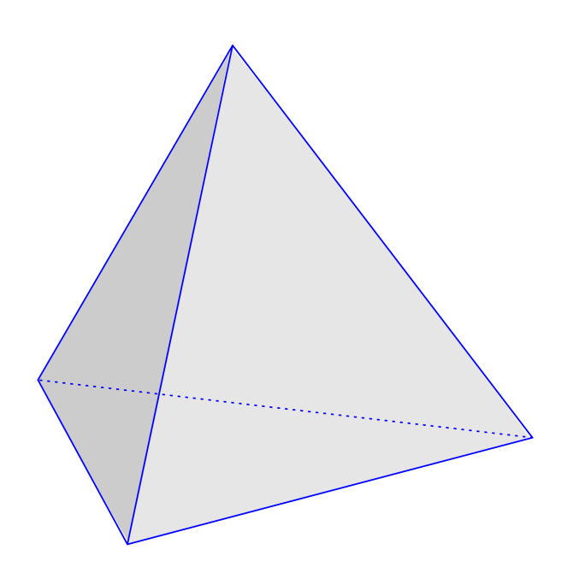
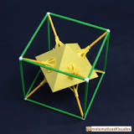
En el caso particular de los
sólidos platónicos tomamos
el punto central de cada cara
(el circuncentro) para formar
el poliedro dual y así
Obtendremos otro
sólido platónico.
Se intercambian las caras y
los vértices y ambos poliedros tienen el mismo número de aristas. El cubo y el octaedro
son poliedros duales.

Slide 15
COGNICIÓN
CREENCIAS/VALORES
Sentimiento
SENTIMIENTOS
GRAVEDAD SINTOMATICA
Emoción
EMOCIONES
DESEOS/ANHELOS
ACIONES/CONDUCTAS

Slide 16
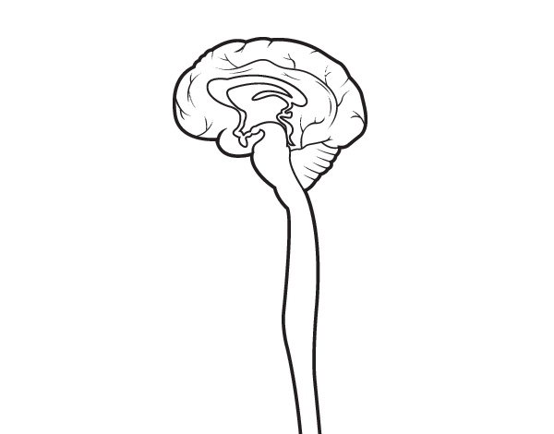
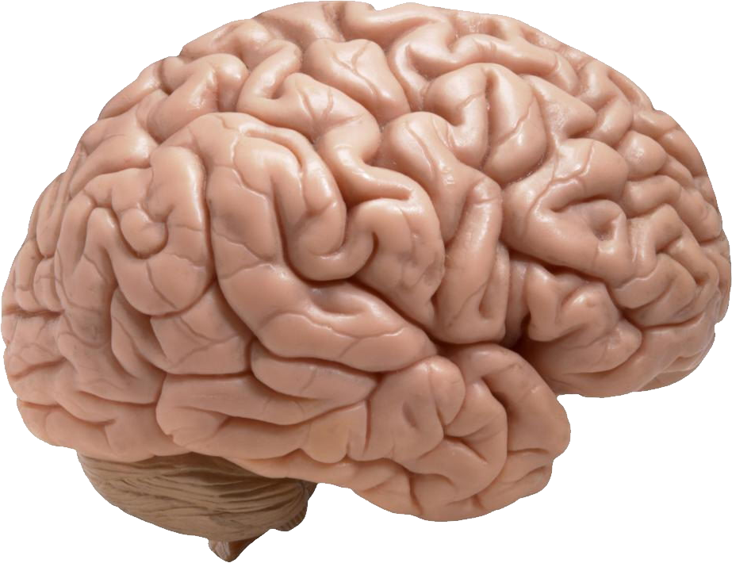
COGNICIÓN
Sentimiento
Emoción

Slide 17
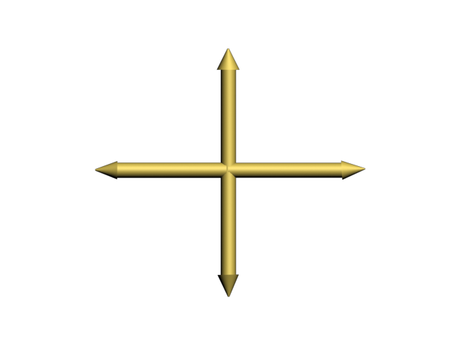
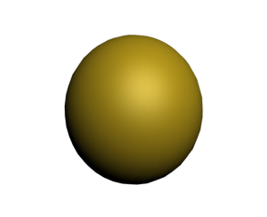
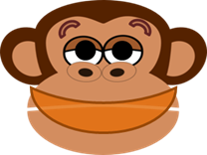
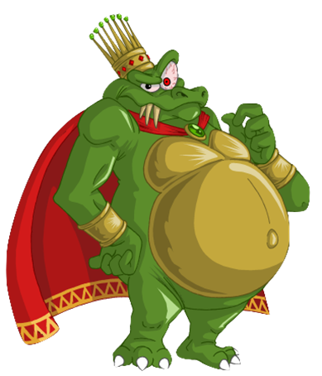
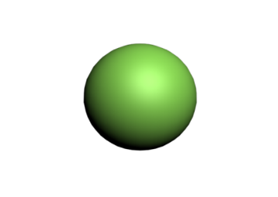
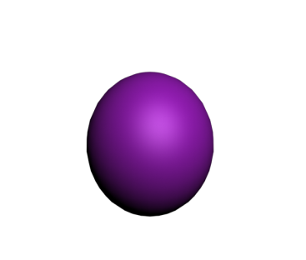
Alegría
Los Ejes Primarios
ENCUENTRO
Respuesta ante la seguridad, que promueve conductas de cuidado, contacto y confianza.
RISA
Eje HEDÓNICO
de PROTECCIÓN
Hipotálamo
Bulbo
APEGO
Eje AGONICO
de DEFENSA
Amenaza
ATAQUE
Amenaza
LUCHA
ESCAPE
STRESS
HUIDA
Reacción ante el obstáculo
que promueve conductas de
prevalencia o de afrontamiento.
Reacción ante la amenaza, que promueve conductas de resguardo ante los peligros .
LLANTO
Respuesta ante la inseguridad, que promueve conductas de resguardo, lejanía y desconfianza.
PÉRDIDA
Tristeza
PESIMISMO

Slide 18
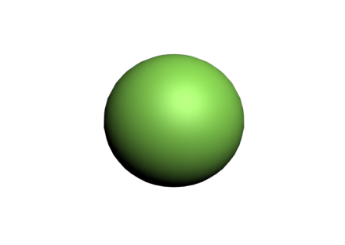
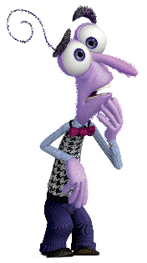
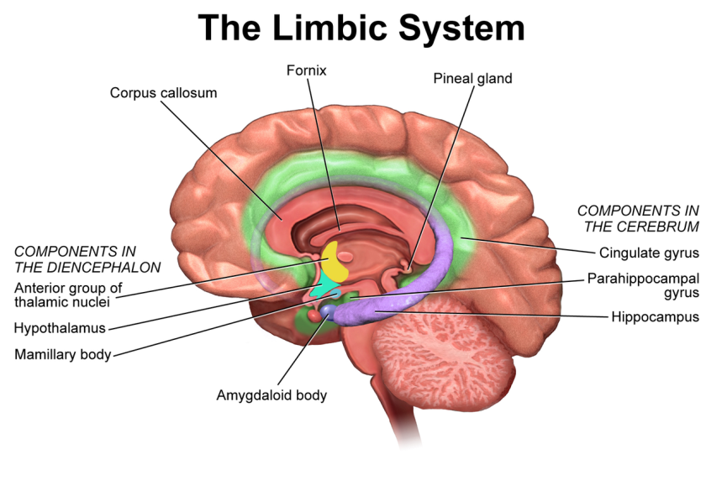
Las Emociones Primarias del Apego
Reacción emocional ante la satisfacción
del encuentro que promueve conductas
de satisfacción, confort y bienestar.
A) Alfabetización Emocional
Encuentro
Alegría
Contacto
Conexión
Expansión
Vigor
Tensión
Excitación
RISA
Obstáculo
IRA
ATAQUE
MIEDO
Amenaza
ESCAPE
Alerta
Atención
Evitación
LlANTO
Apatía
Anergia
Retracción
Tristeza
A) 1 ^{era} Integración: Acción-Emoción
Pérdida
Reacción emocional ante la pérdida de vinculo
de apego que promueve conductas de amparo.
PESIMISMO

Slide 19
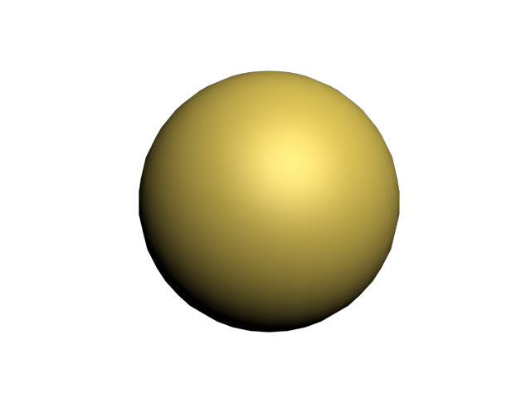
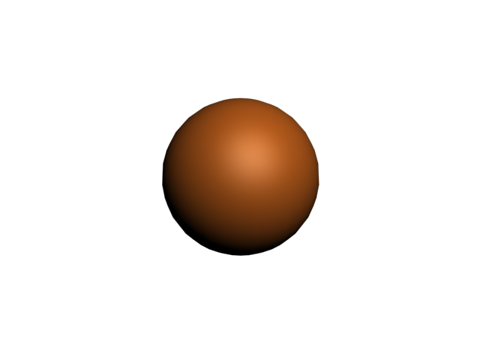
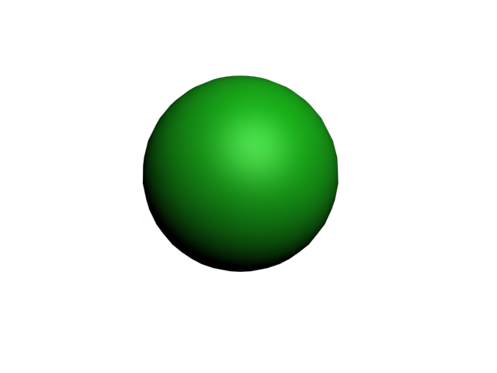
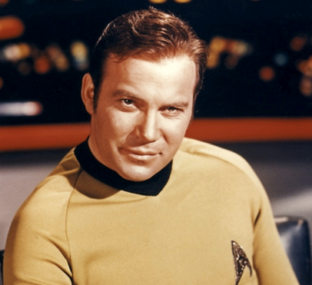
a) Alfabetización Emocional
b) Alfabetización
Sentimental
Júbilo
Encuentro
Ansia de
Felicidad
COGNICIÓN
Alegría
RISA
Calma
Alivio
Relajación
Obstáculo
Rencor
Amenaza
Preocupación
FRUSTRACIÓN
IRA
ATAQUE
ESCAPE
MIEDO
ANSIEDAD
LlANTO
A) 1 ^{era} Integración: Acción-Emoción
Tristeza
B) 2 ^{da} Integración: Emoción-Sentimiento
Ruminación
c) Alfabetización
Cognitiva
Pérdida
ANGUSTIA
C) 3 ^{era} Integración: Sentimiento-Creencia
PESIMISMO

Slide 20
El ciclo de la Vida
Espacio de Fases
Variabilidad
Homeostasis
Entropia
Pérdida de flexibilidad
Homeorhesis
Estabilización
con Fluctuaciones
CREODO
Resiliencia
Decaimiento
sin fluctuaciones
CAMBIO
ORDEN
Efecto Halo
“Estelas & Rastros”
Crecimiento
Acumulación de restricciones
Nacimiento
AUTOGÉNESIS
Pérdida de coherencia, orden , identidad y dispersión de elementos
DISOLUCIÓN
Expansión Yang
Preservación Ying
Tiempo
MORFOGÉNESIS
MORFOSTASIS
ESCLEROSIS
Desintegración

Slide 21
Susceptibilidad
genética
Predisposición
Embriogenesis
Neurogénesis, migración neuronal y sinaptogénesis
Vulnerabilidad
Biológica
FENOTIPO VULNERABLE
HIPERACTIVIDAD DEL EJE HHA
HIPERACTIVIDAD DEL SISTEMA NE
AFECTACION DE LA NEUROGENESIS (HipoCampo)
Eventos Adversos Stresantes Tempranos
Stress !!
Personalidad
Experiencias infantiles adversas
Apego inseguro o desorganizado
Precipitación
Eventos de Vida
Adversidad Psicosocial
Stress !!
TRAUMAS
EVENTOS ADVERSOS EN EDAD ADULTA
Ansiedad
Crisis
Depresión
Stress !!
Adicción
Psicosis
Tratamiento
Y
Compliance
Perpetuación
Endo
fenotipos
Y
Estilos
Personales
Déficit
Biológicos
Persistentes
Sesgos explicativos externalizadores
Creencias metacognit. disfuncionales
• Escasa ToM
• Baja autoestima
Autoestigmatizacion

Slide 22
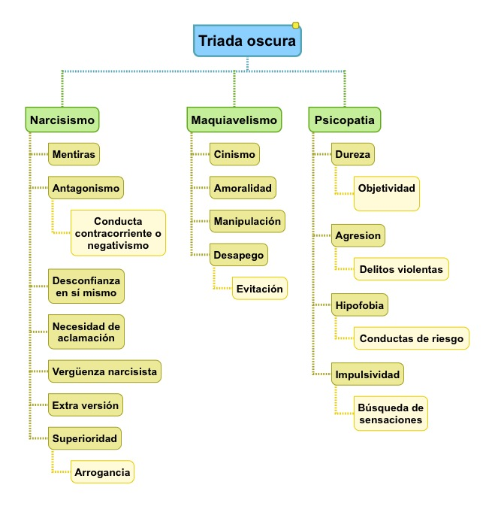

Slide 23
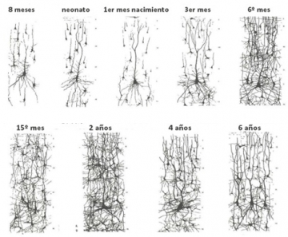
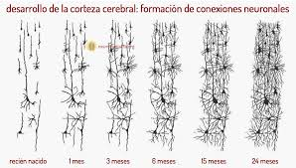
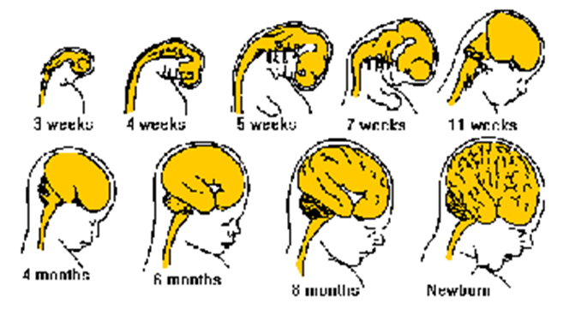
NEURODESARROLLO
Apoptosis

Slide 26
PLACER
S
HIPO
P.A.G.
A.T.V.
DOLOR

Slide 27
Emoción
Motivación
Placer
Dolor

Slide 28
Evolución Biológica
Aprender es incorporar cambios del entorno
APRENDIZAJE
ACUMULATIVO
1er orden
Unidad
Autopoiética
Célula
(Eucarionte)
2^{do} orden
Acoplamiento
Estructural
S.N.C.
(Multicelular)
3er orden
Acoplamiento
Intra-específico
Red Social
(Aprendizaje)
4^{to} orden
Dominio
Lingüístico
Auto-conciencia
(Cultura)
PATRON CONECTIVO
CORRELACION TEMPORAL
APRENDIZAJE DE
RELACIONES NUEVAS
REACTIVIDAD
COMPARATIVA
CONOCIMIENTO
ACUMULADO
RESPUESTA
DESARROLLO
APRENDIZAJE
REACCION
ACCION
EMOCION
COGNICION

Slide 29
Emoción
Son estados corporales objetivos biológicos y multidimensionales:
Fisiológicos (arousal)
Psicológicos (experimentación)
Expresivos (actitud corporal)
Disposición corporal para la acción interpersonal
Estado de preparación que selecciona respuestas apropiadas
a exigencias situacionales, contextuales y sociales concretas.
Genera Funciónes de Estado Centrales
Activación funcional objetivable
Disposición corporal de interacción intraespecífica mamífera
Son un tipo particular de Sensaciones Valorativas
Notes:
Registro perceptual del estado corporal interno Sistema de coordinacion de cambios

Slide 30
La Motivación
Def:
Función que activa la conducta energizándola, organizándola y dándole direcciónalidad hacia la consecución de metas a fin de minimizar el dolor y maximizar el placer.
Toda conducta que esta dirigida a la consecución de metas
y objetivios, posee PROPOSITIVIDAD y COHESIÓN.
Proceso de activación conductual para la satisfacción de necesidades. F (x) que cambia eventualmente la respuesta frente a estímulos constantes.
Ante circunstancias estables, cambia la capacidad de responder, gracias a la naturaleza cambiante del ½ interno .
Aspecto disposiciónal (energizador + directividad ).
Activación de búsqueda de estímulos novedosos.
Base de la conducta apetitiva (flexible y compleja).
Con respuestas fraccionales anticipatorias de metas.
No siempre es desencadenada por una necesidad.

Slide 31
ii) Restaura
iv) Protege.
Septal
iii) Dirige
Amígdala
A.T.V.
i) Resguarda
PAG

Slide 32
Dimensiones:
β Endorfinas Recept. μ ₁
Placer
Emoción
5HT
Teoría del Campo Unificado
DA
Motivación
Dolor
Opioides
δ₁, δ_{2 y} κ₁, κ₂, κ₃
Brarda, 2006

Slide 33
El Campo Vital Unificado
Nos mantenemos vivos en el universo biológico
acorde a 4 principios fundamentales:
El principio Nociceptivo ( el Dolor)
El principio Hedónico (el Placer)
El principio Motivacional (el Deseo)
El principio Emocional (el Miedo)
Estos Ppios. establecen 4 NIVELES fundamentales del f(X) PSíQUICO
i) Resguarda
Opioides δ₁, δ_{2 y} κ₁, κ₂, κ₃
PAG
ii) Restaura
β Endorfinas Recept. μ ₁
Septal
A.T.V.
iii) Dirige
Serotonina
Amígdala
iv) Protege.
Brarda, 2006

Slide 34
ANÁLISIS DE LA CONDUCTA
Es Organizada
como
EXPERIENCIA
CAMBIO
VARIACIONES
DEL MEDIO
ORGANIZACIÓN
DE LA
EXPERIENCIA
INTENCIONAL
Organización
Personal
Sujeto
Reconocimiento
de
Identidad
CRISIS
Resiliencia
Asignación
de SDOS y
atribuciones
Variabilidades del contexto
Adecuación a contingencias cambiantes

Slide 35
FASES del NEURODESARROLLO
AUTO CONCIENCIA
EMPATÍA
T o M
JUEGO
APEGO
G. Brarda 2000

Slide 36
COGNICIÓN
Motivación
Emoción
CONDUCTA:
AROUSAL
ACCIÓN

Slide 37
T.C.U:
Teoría del Campo Unificado
β Endorfinas Recept. μ ₁
Placer
Restauran: Placer/Hedónico
Emoción
5HT
CONDUCTA:
Valoración: Valencias
DA
Motivación
Orientación: El Deseo/Búsqueda
Dolor
Opioides
δ₁, δ_{2 y} κ₁, κ₂, κ₃
Homeostasis: Dolor/ Placer

Slide 38
Cortex
Cognición
Emoción
VALENCIA
Mescencefálo
Motivación
ANTICIPACIÓN
Arousal
ACTIVACIÓN
Tronco

Slide 39
COGNICIÓN
Ansiedad
Expectación
Motivación
Miedo
Emoción
AROUSAL
ACTIVACIÓN

Slide 40
T.C.U:
EJE ANTERO-POSTERIOR
3 Ejes
Placer
Analógica (re-organización) Analítica
Emoción
EJE LATERO-MEDIAL
EJE DORSO-VENTRAL
Motivación
Dolor

Slide 41
Placer
Placer
PAG
ATV
Motivación
Via Nociceptiva

Slide 42
COGNICIÓN
Discriminaciones
Sentimientos
Feeling Conciente
Primarias Básicas
Emoción
Motivación
DESEO
AROUSAL
ACCIÓN

Slide 43
Preocupaciones, creencias, rumiaciones, delirios, ansias de felicidad, etc
Conciencia
PROCESOS TERCIARIOS
Corticales P. Frontales Mediales
Awareness Ejecutivo. Voluntad.
“ Intenciones - PARA un - acto ”
COGNICIÓN
Emociones Homeostáticas Básicas
Interoceptores y Exteroceptores sensoriales
Inconciencia
Condicionamientos: Clásicos, Operante e Instrumental y Hábitos
PROCESOS SECUNDARIOS
Límbicos y Gang. de la Base
Aprendizaje Emocional
Intenciones – DE – acción”
Emoción
Motivación
PROCESOS PRIMARIOS
Pre-límbicos Homeostáticos
Básicos y Primordiales
“Intenciones – EN – Acción”
AROUSAL
ACCIÓN

Slide 44
Matriz RDoC
Dominios
Unidades de Análisis
N.I.M.H.
Genes Moléculas Células Circuitos Fisiología Conducta Autoreportes Paradigmas
S. Valencias +
Aproximación (Motivación)
Respuesta inicial a la motivación
Respuesta sostenida a la motivac.
Aprendizaje y Hábito
MOTIVACIÓN
S. Valencias -
Amenaza activa (miedo)
Amenaza potencial (ansiedad)
Pérdida (tristeza)
Frustración (non reward)
EMOCIÓN
S. Arousal
ACCIÓN INTRINSECA
Arousal y regulación
Estado de descanso
S. Cognitivos
Atención
Working Memory
Memoria Declarativa
Control Cognitivo / T de D
T de D
ProcES. Sociales
Apego / Separación
Imitación / T o M
Identificación facial
Dominancia Social
SOCIALIZACIÓN

Slide 45
SINDROMES
COGNICIÓN
S. COGNITIVOS
Atención, Ideación, T de Decisiones
Sentimiento
Procesos sociales
Apego y ToM
Emoción
S. Valencias -
Amenazas y Pérdidas
S. Valencias +
Motivación y Aprendizaje
S. Arousal
Activación y Reposo (DMN)

Slide 46
El NEURODESARROLLO
AUTO CONCIENCIA
EMPATÍA
T o M
JUEGO
APEGO
G. Brarda 2000

Slide 47
Reflexión Analítica. Metacognición. Planificación. Toma de Decisiones
AUTO-CONCIENCIA
Respeto Mútuo - Compasión
Cooperación - Solidaridad
EMPATÍA
NEURODESARROLLO
Mentalización
T o M
Intencionalidad
Recompensas y Emociones
JUEGO
Motivación y Modulación Afectiva
APEGO
Cuidado y Conección Integrada
G. Brarda 2012

Slide 48
Apego Seguro
Apego Inseguro
A. desorganizado
Pérdida
Separación
Abandono
Privación
Negligencia
Abuso
NEURODESARROLLO
AUTO CONCIENCIA
Reflexión
EMPATÍA
T o M
Cooperación
JUEGO
Compartir
APEGO
Reglas/Normas
Vínculo/Cuidado
G. Brarda 2000

Slide 49
Funciones Psicoterapéuticas
con la EMOCIONALIDAD
MODULACIÓN
AUTO CONCIENCIA
EMPATÍA
T o M
INTEGRACIÓN
Descentramiento
VALIDACIÓN
Downregulation: Rueda Emoc.
JUEGO
RECONOCIMIENTO
Aceptación y Legitimación
APEGO
EXPLORACIÓN
Activación, Identificación, Simulación “como si”
CALMA
Cualidad de los Vínculo: Sintonía, Sincronía y Soothing
G. Brarda, 2020.

Slide 50
FASES del DESARROLLO de la VIDA
REFLEXION
COOPERACION
Aceptación de DIVERSIDAD
AUTO CONCIENCIA
VEJEZ
Reglas MORALES
EMPATÍA
VINCULOS
ADULTEZ
T o M
ADOLESCENCIA
JUEGO
2 ^{da} INFANCIA
APEGO
1^{era} INFANCIA
G. Brarda 2000

